Slide 1
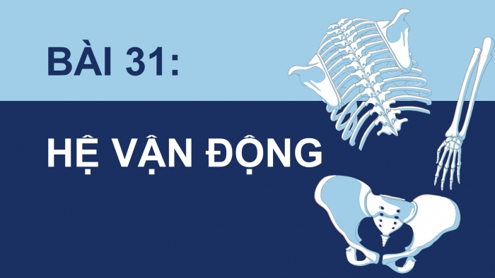

Slide 2
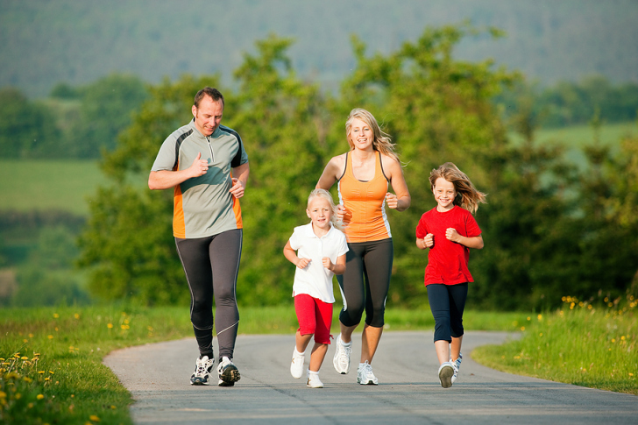
Tại sao mỗi người lại có kích thước và vóc dáng khác nhau? Nhờ đâu mà cơ thể người có thể di chuyển, vận động được?

Slide 3
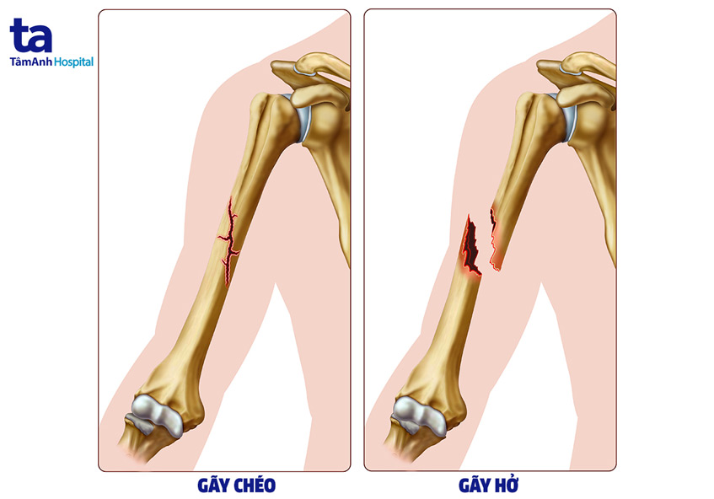
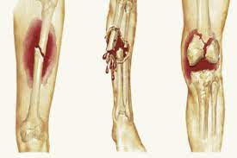
IV. Thực hành sơ cứu và băng bó khi người khác bị gãy xương

Slide 4
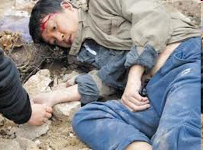
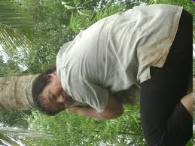
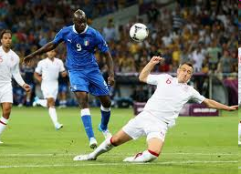
Em hãy cho biết những nguyên nhân nào dẫn đến
gãy xương ?
- Gãy xương do nhiều nguyên nhân:
Tai nạn
Leo cây
Đá banh ( TDTT )

Slide 5
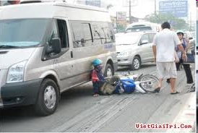
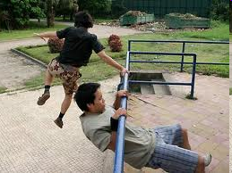

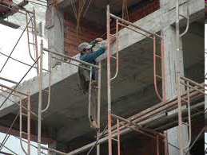
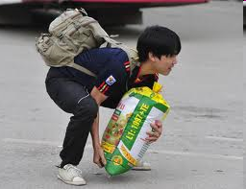
Ngã xe
Chạy, nhảy
Nô giỡn
Lao động
Mang vác nặng

Slide 6
Khi gặp người bị gãy xương, ta cần làm gì?
+ Làm sạch vết thương (sử dụng dung dịch sát khuẩn).
+ Tiến hành sơ cứu (cố định chỗ gãy)
+ Đưa tới bệnh viện

Slide 7
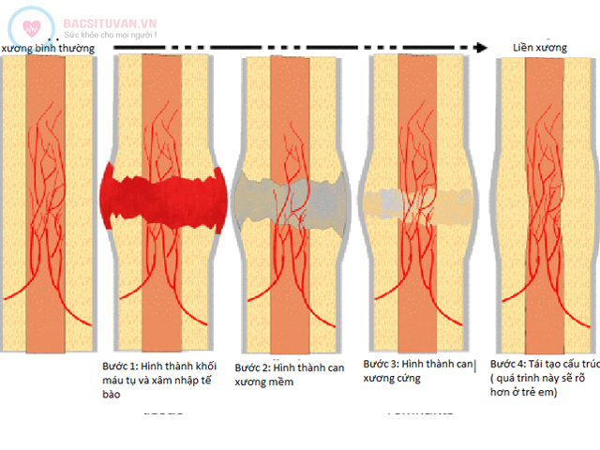
QUÁ TRÌNH HỒI PHỤC KHI XƯƠNG BỊ GÃY

Slide 8
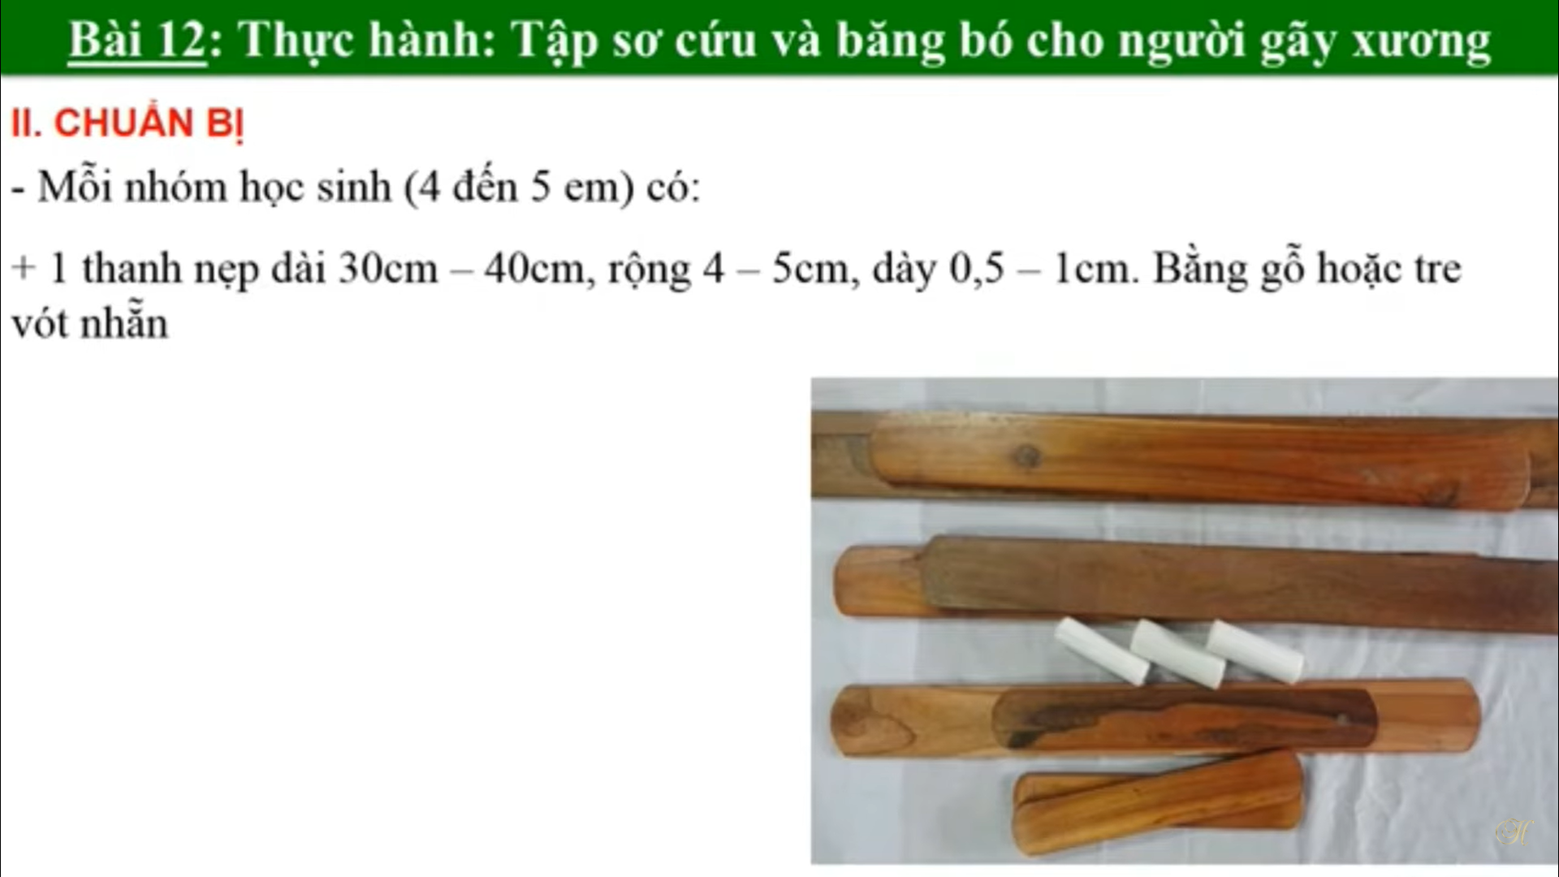
Thực hành tập băng bó cho người gãy xương cẳng tay

Slide 9
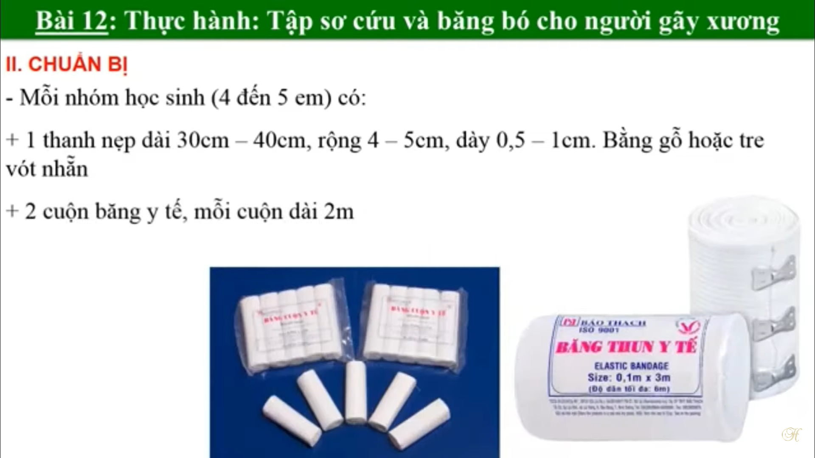
Thực hành tập băng bó cho người gãy xương cẳng tay

Slide 10
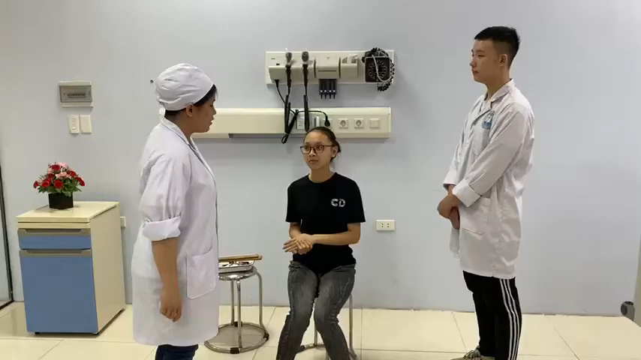
Video tập băng bó cho người gãy xương cẳng tay

Slide 11
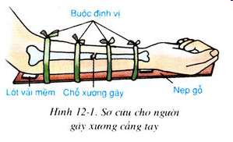
* Phương pháp sơ cứu gãy xương cẳng tay:
- Bước 1: Đặt nẹp gỗ (hay tre) vào
chỗ xương gãy.
- Bước 2: Lót trong nẹp bằng gạc
(hay vải mềm) gấp dày ở các đầu
xương.
- Bước 3: Buộc định vị 2 đầu
nẹp và 2 bên chỗ xương gãy.
* Chú ý:
+ Áp nẹp gỗ vào mặt ngoài cẳng tay.
+ Nẹp phải dài từ khuỷu tay→bàn tay.

Slide 12
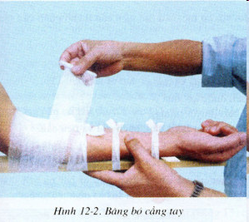
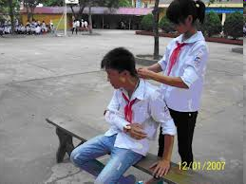
* Băng bó cố định xương cẳng tay:
Bước 1: Dùng băng y tế (hay vải)
quấn chặt từ khuỷu tay ra cổ tay.
Bước 2: Làm dây đeo cẳng tay
vào cổ (cánh tay và cẳng tay tạo
thành góc vuông).
* Chú ý:
- Cách quấn băng: từ trong ra ngoài
(từ khuỷu tay→cổ tay).
- Cách cầm băng: cầm ngửa cuộn băng.

Slide 13
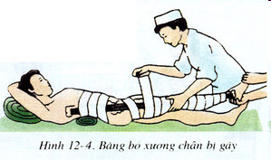
* Băng bó cố định xương đùi: cần chú ý
Sơ cứu băng bó nạn nhân ở tư thế nằm.
Nẹp phải dài từ sườn đến gót chân
Buộc cố định ở phần thân
Quấn băng từ cổ chân vào.

Slide 14
PHẦN THỰC HÀNH
Giáo viên làm với 1 học sinh – giả định bị gãy xương.
Làm từ từ và giải thích cho HS hiểu.
Yêu cầu các em HS thực hiện theo nhóm
→ GV quan sát và hướng dẫn thêm
THU HOẠCH:
HS thực hành sơ cứu và băng bó gãy xương
cẳng tay theo nhóm
Y/C HS viết báo cáo tường trình sơ cứu
và băng bó khi gặp người bị gãy xương cẳng tay.

Slide 15


EM CÓ BIẾT?
Bộ xương của người khi mới sinh có tới 300 chiếc. Khi lớn lên, một số xương ghép lại với nhau nên khi trưởng thành chỉ còn 206 chiếc.
Xương đùi là xương dài nhất trong cơ thể, với người cao 1.83m thì xương đùi dài tới 50cm

Slide 16


1. Tật cong vẹo cột sống
- Tật cong vẹo cột sống là tình trạng cột sống không giữ được trạng thái bình thường, các đốt sống bị xoay lệch về một bên, cong quá mức, cong quá mức về phía trước hay phía sau.
- Cong vẹo cột sống có thể do tư thế hoạt động không đúng trong thời gian dài, mang vác vật nặng thường xuyên, do tai nạn hay còi xương.
2. Bệnh loãng xương
- Cơ thể thiếu calcium và phosphorus sẽ thiếu nguyên liệu để kiến tạo xương nên mật độ chất khoáng trong xương thưa dần, dẫn đến bệnh loãng xương.
- Bệnh này thường gặp ở người cao tuổi. Khi bị chấn thương, người mắc bệnh loãng xương có nguy cơ gãy xương cao hơn người không mắc bệnh.

